Slide 1
Муниципальное бюджетное дошкольное образовательное учреждение «детский сад № 17 «Сказка»
Предметно – развивающая среда группа «Ягодка»
Воспитатели : Кулешова Н.Г.
Мущенко Т.Н.

Slide 2
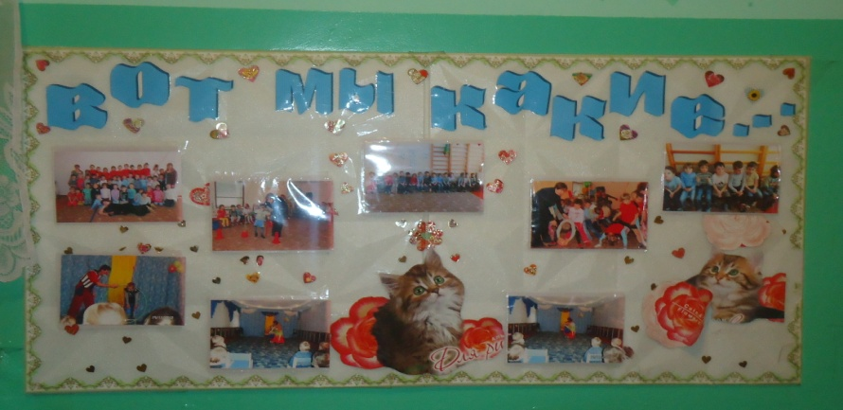
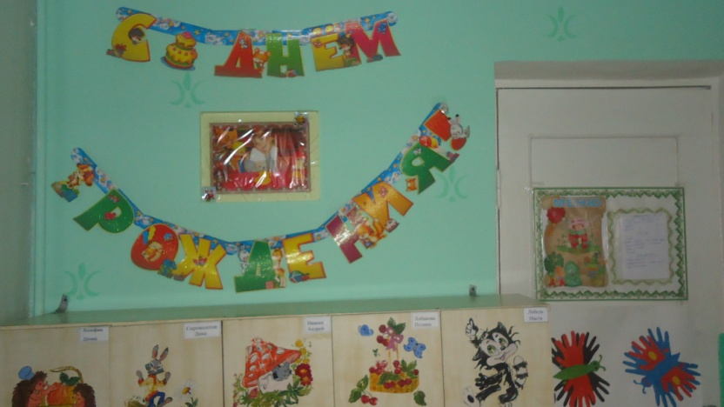
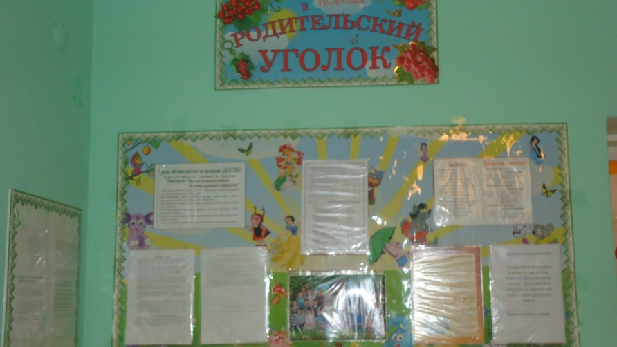
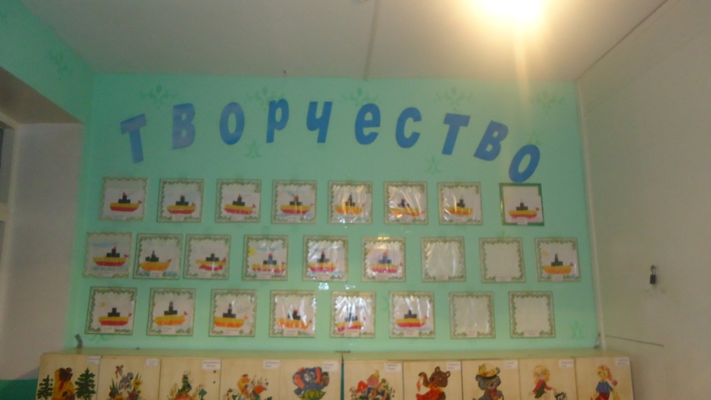
наша группа начинается с приёмной
Здесь есть стенд «Вот мы какие», где размещены фото детей посещающих группу.
Оформлен родительский уголок.
Уголок «С днём рождения»
Уголок «ТВОРЧЕСТВО» - выставка детских работ

Slide 3
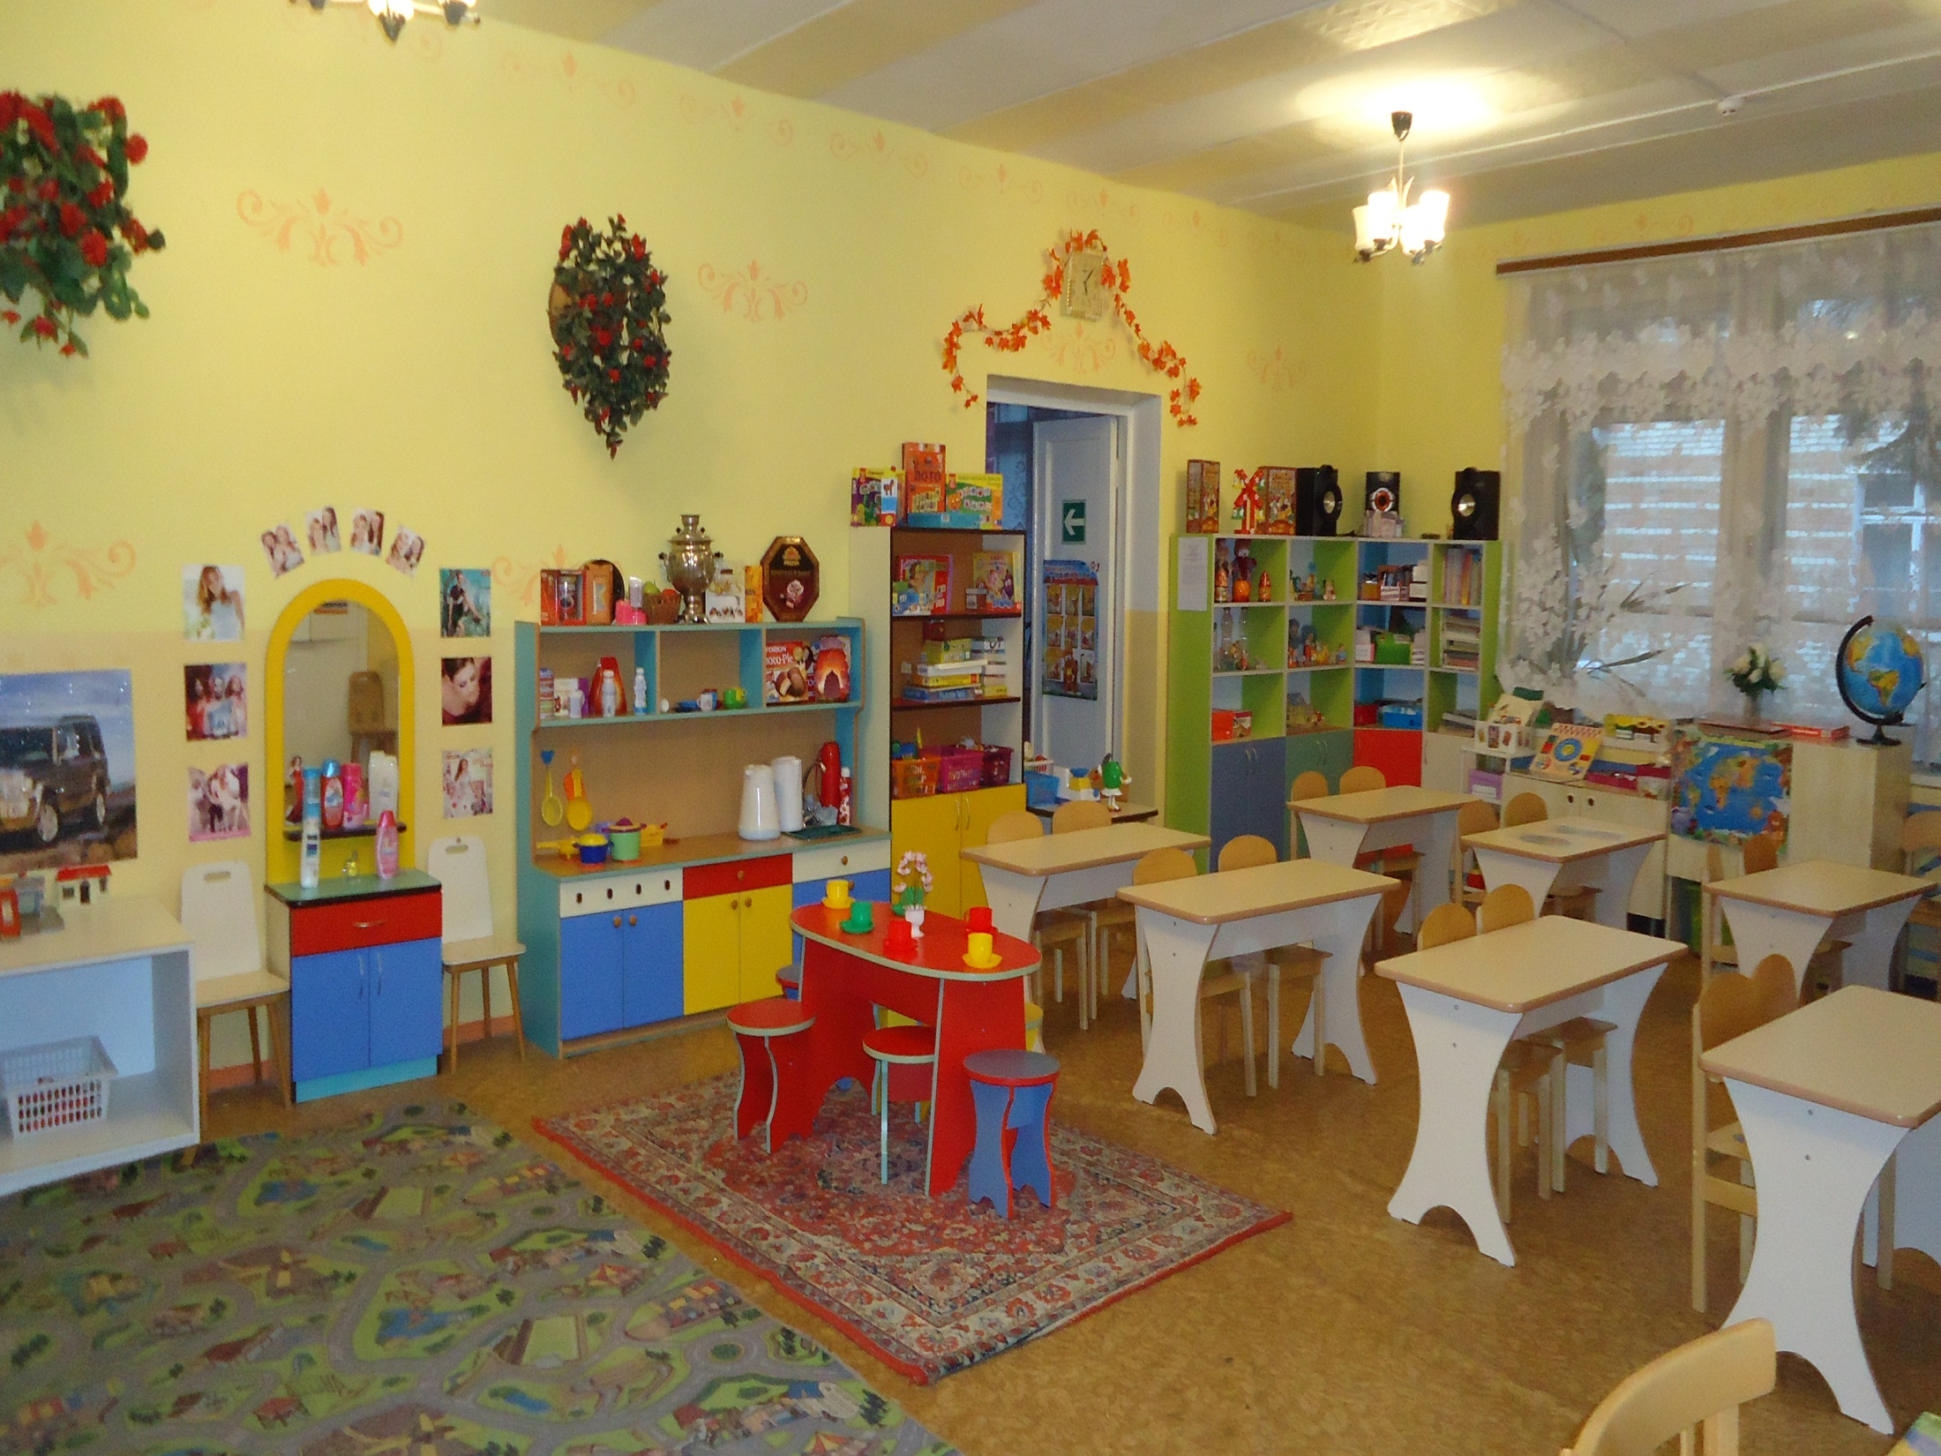
Это группа «Ягодкой» зовется Хорошо ребятам здесь живется
Основной вид деятельности детей дошкольного возраста игра.
Игра – это отражение нашей группы

Slide 5
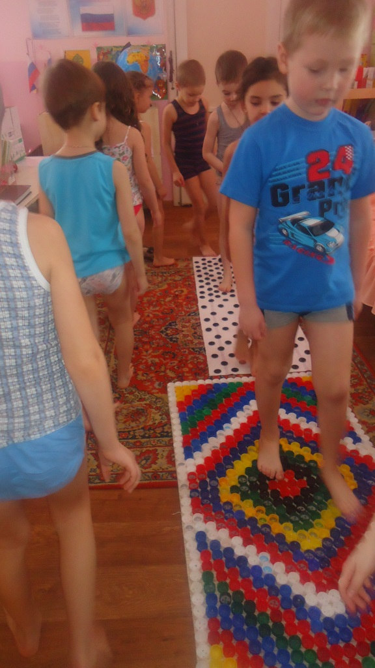
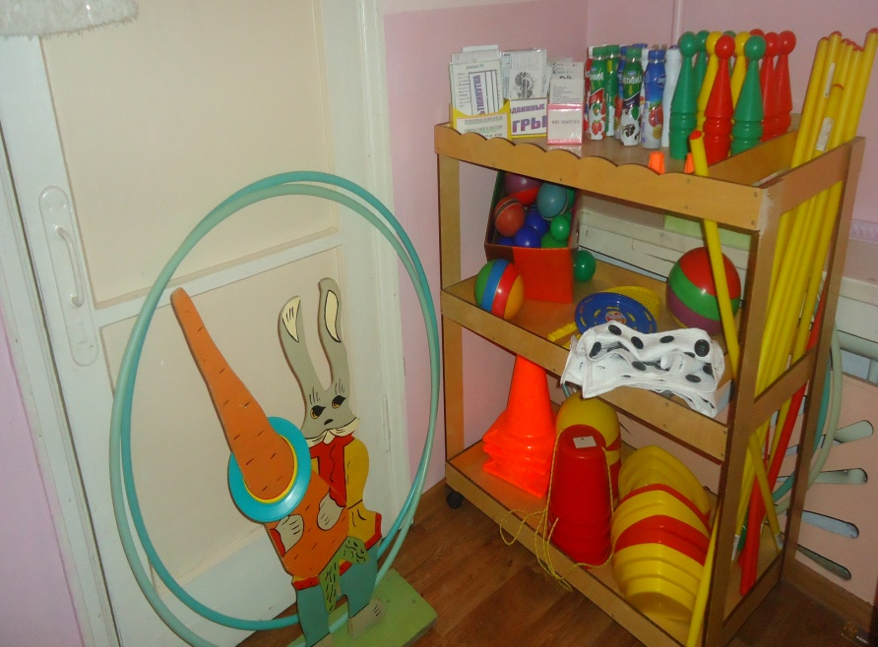
Центр двигательной активности
Потребность в движении является важной задачей при организации предметно-развивающей среды. Для этого отведено пространство в группе, имеется различное оборудование: кольцеброс, мячи, кегли, обручи, гимнастические палки, пластмассовые кочки, мягкие кубики, разноцветные флажки, ленточки. Своими руками сделали массажный коврик (пуговицы), гантели (пластмассовые бутылочки с песком).

Slide 6
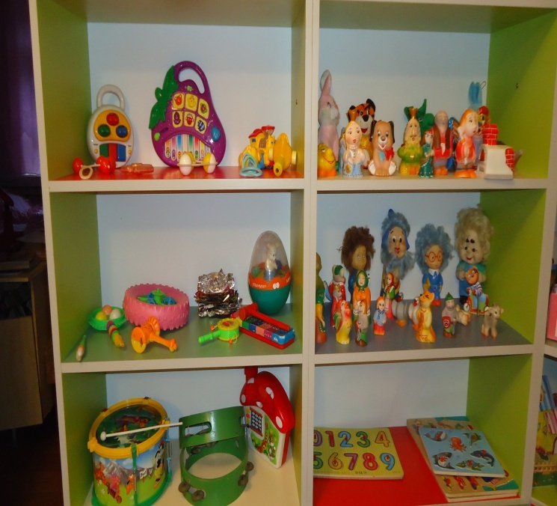
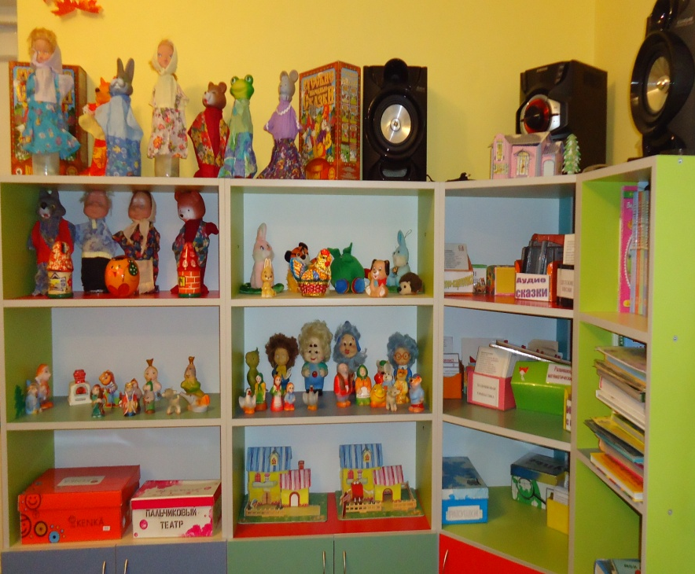
Музыкально-театральный центр
Здесь есть музыкальные инструменты, которые доставляют детям много радостных минут. Кроме того, они развивают фонематический слух и чувство ритма у ребёнка.
Мы стараемся знакомить детей с различными видами театра, чтобы каждый ребёнок мог выбрать именно тот театр, который ему наиболее близок и удобен. Здесь у нас есть настольный театр, резиновые игрушки –персонажи, пальчиковый театр, шапочки. Встреча с куклой помогает ребятам расслабиться, снять напряжение, создать радостную атмосферу.

Slide 7
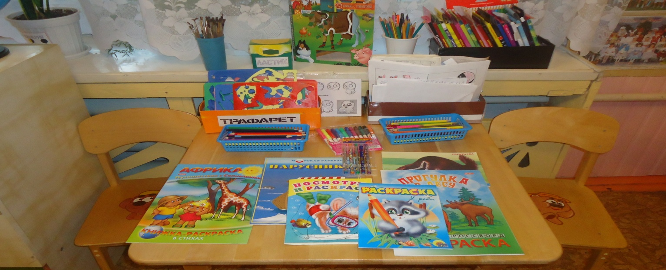
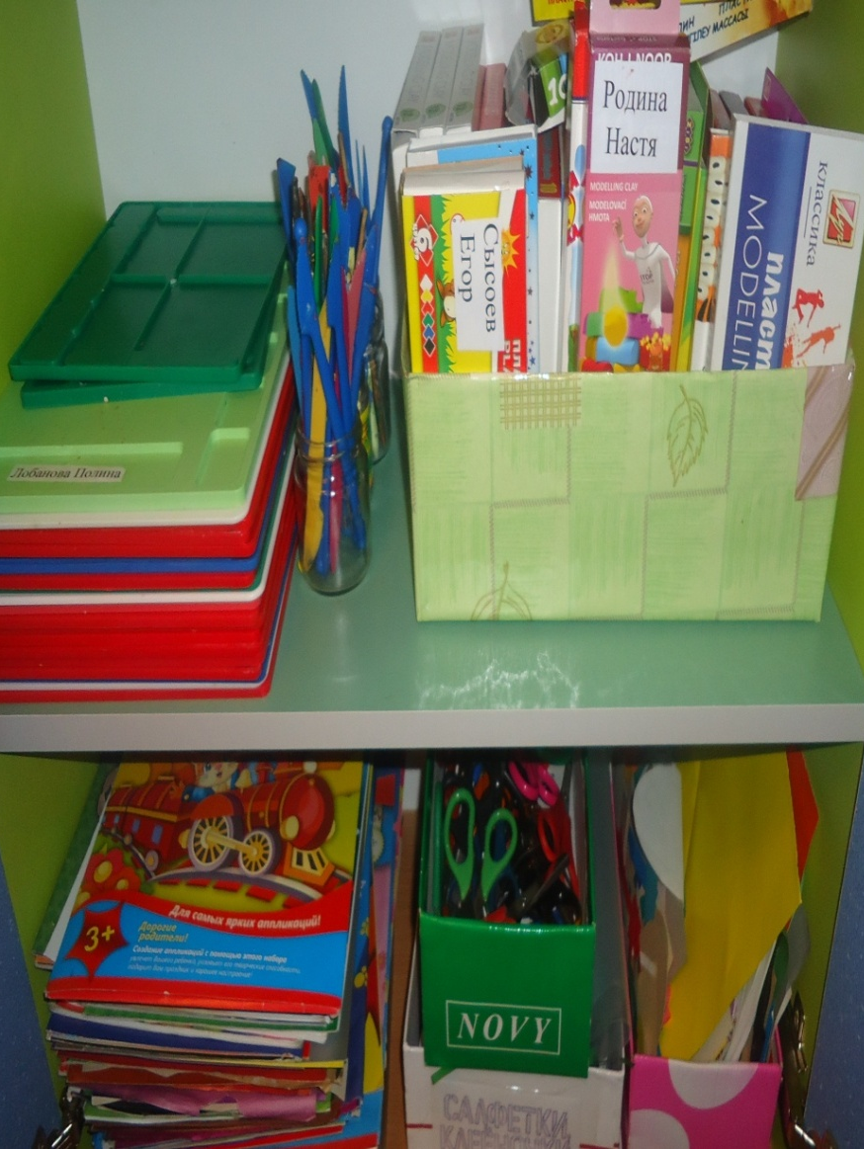

Slide 8
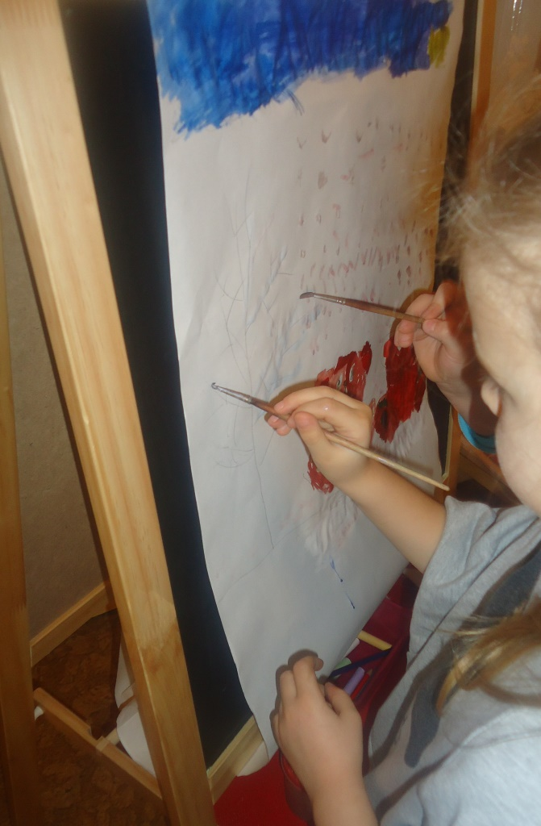
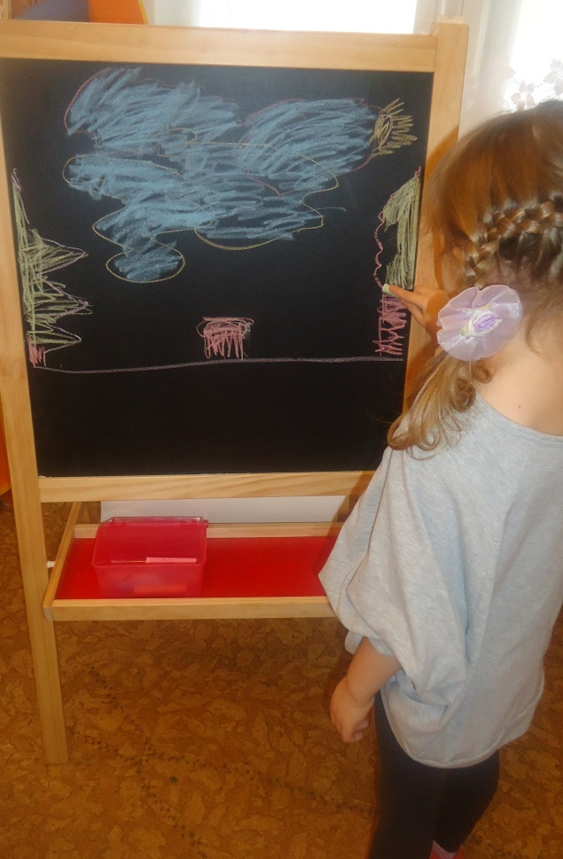
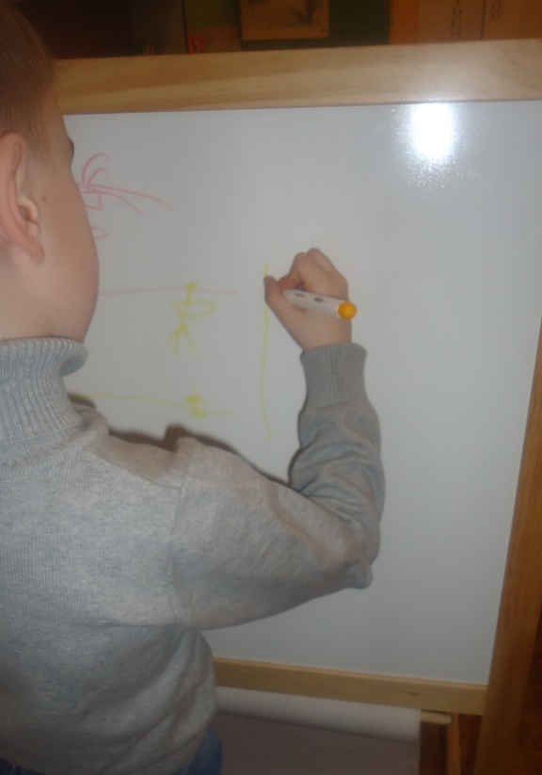

Slide 9
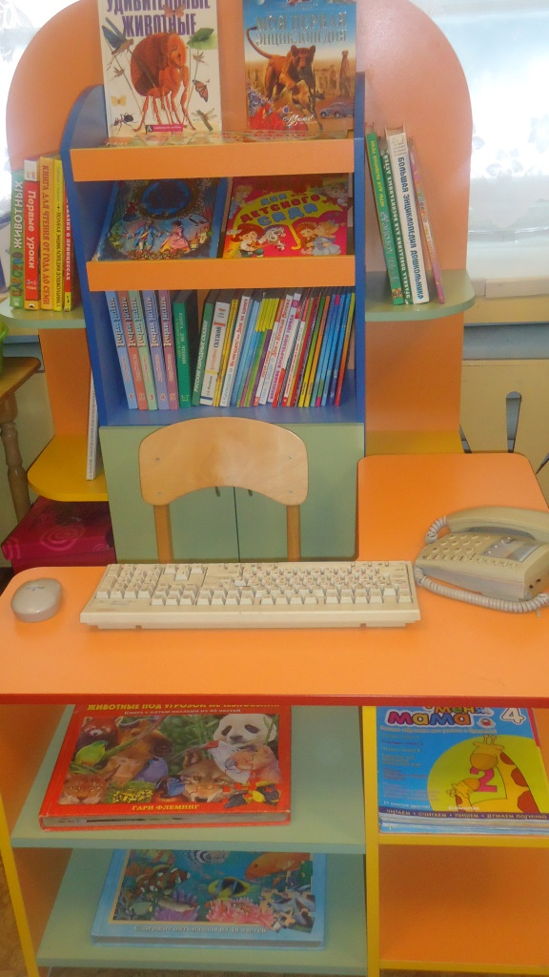
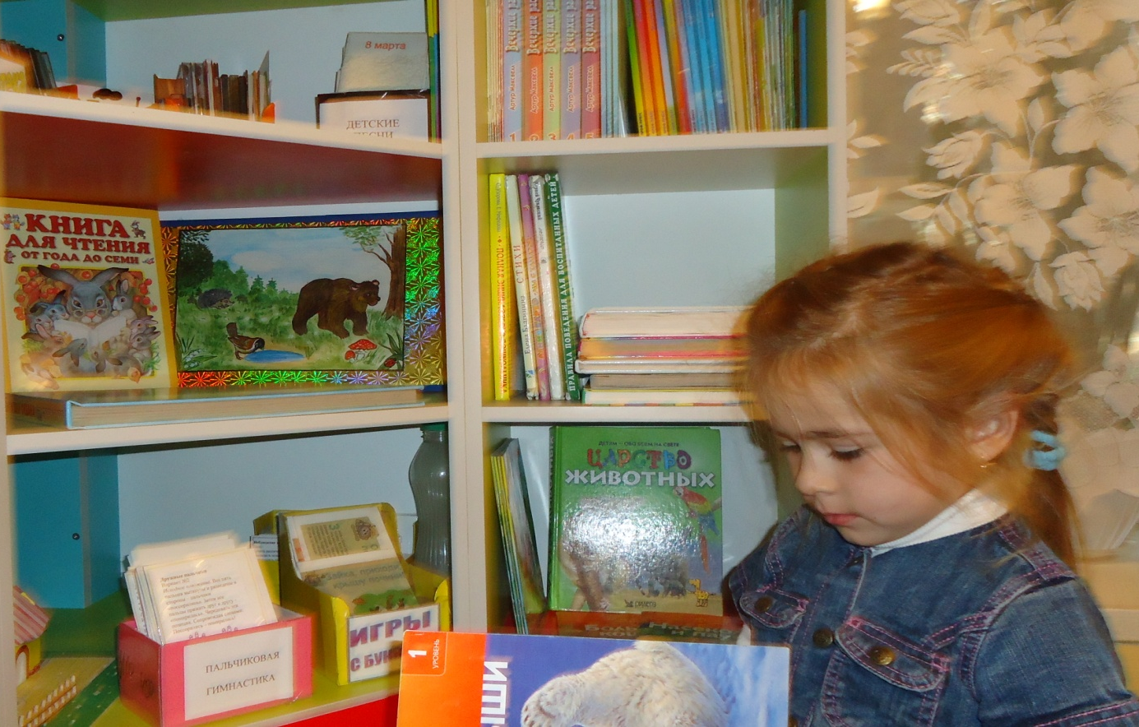
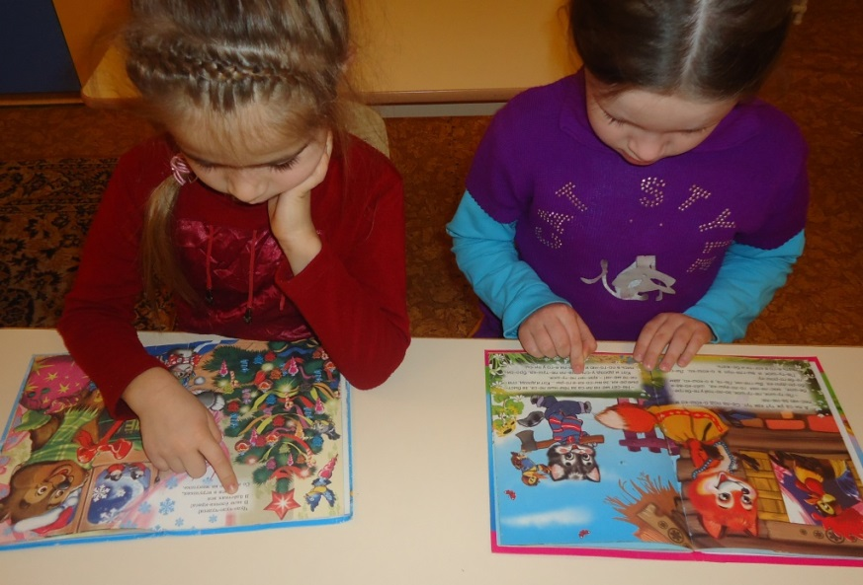
Центр художественно-эстетической деятельности
А это Книжкин дом,
очень интересно в нем

Slide 10
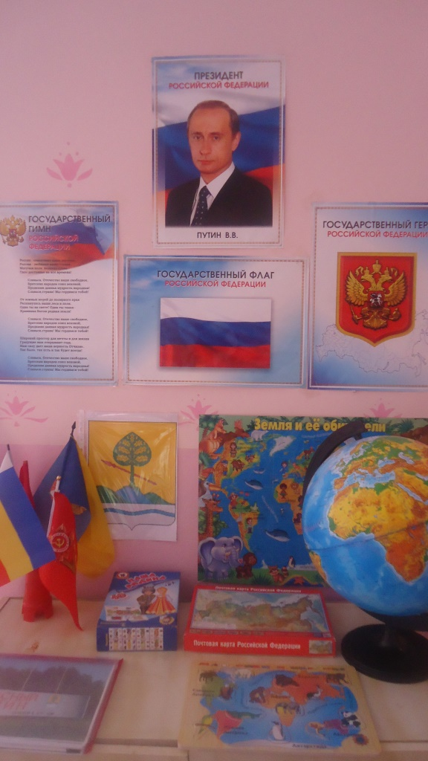
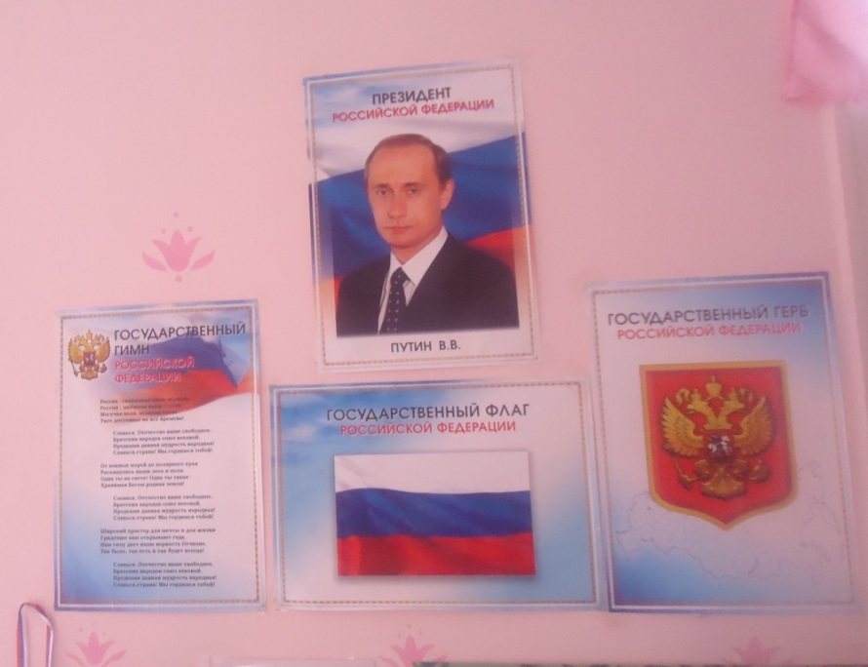
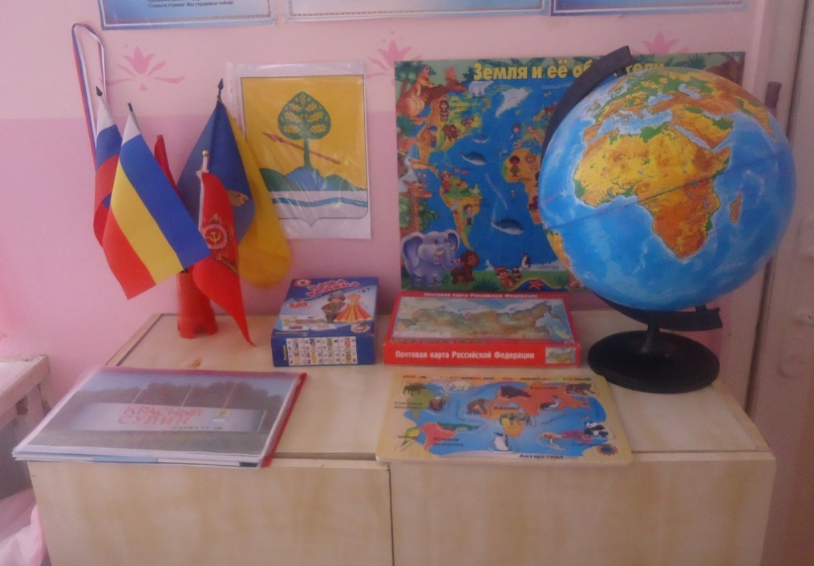
Патриотический уголок

Slide 11
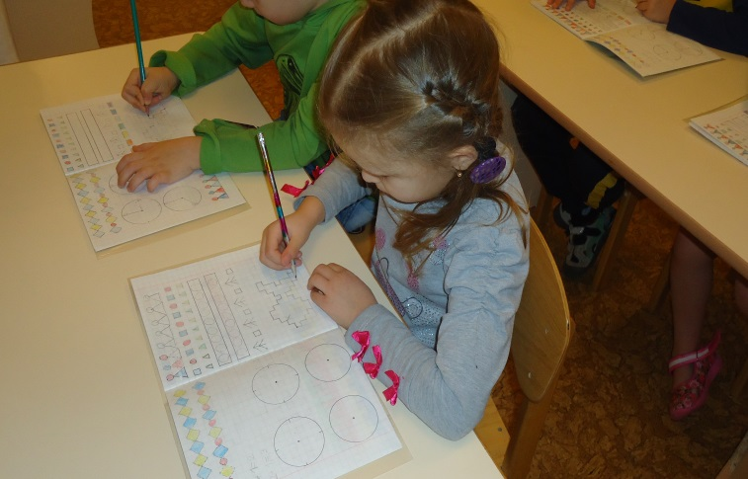
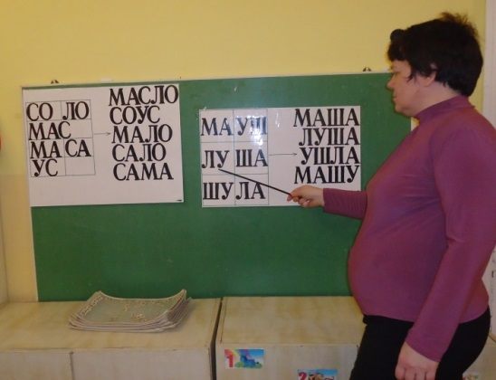
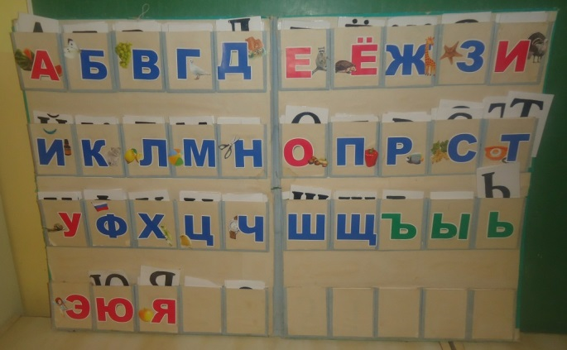
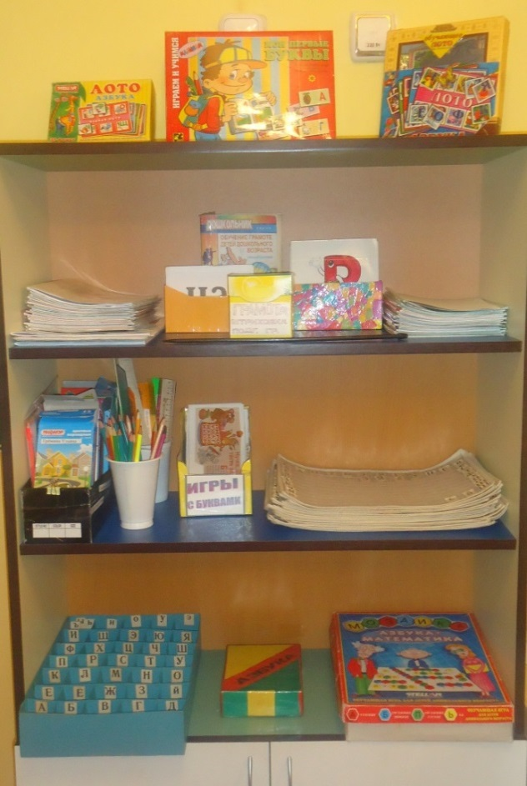
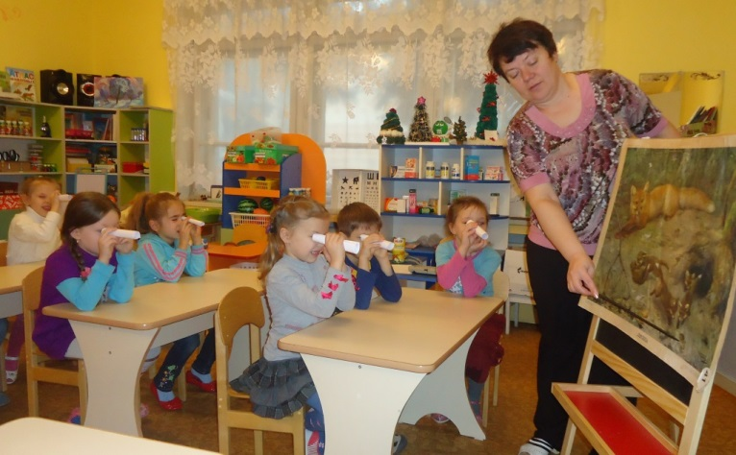
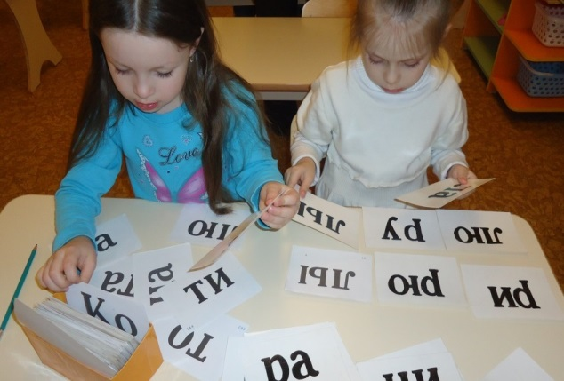
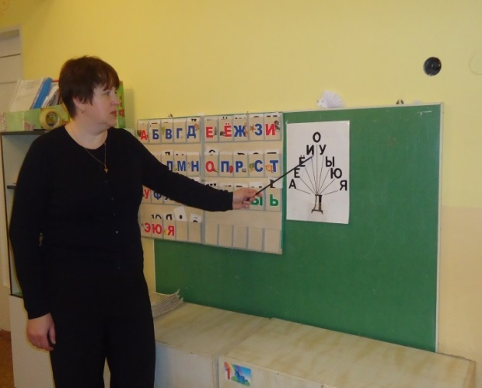
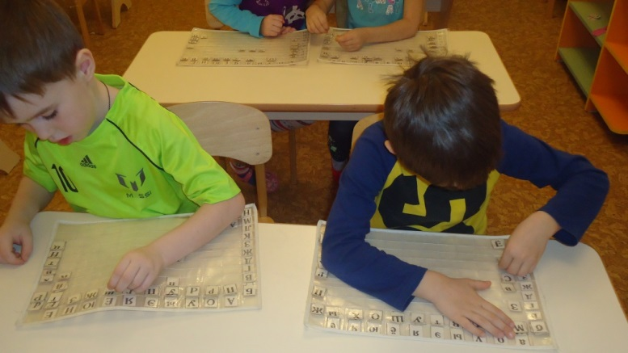
Центр обучения

Slide 12
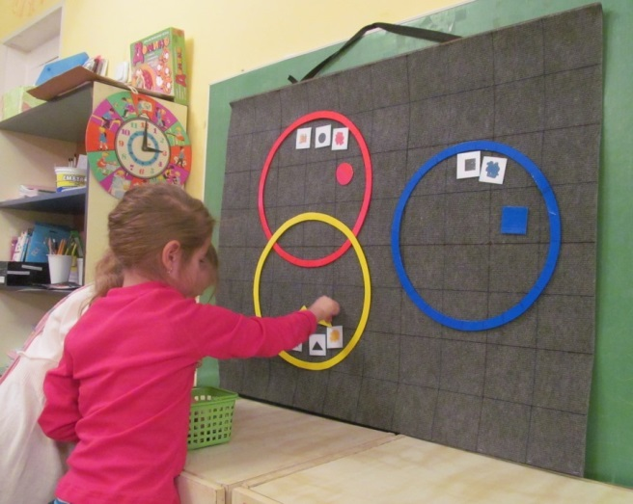
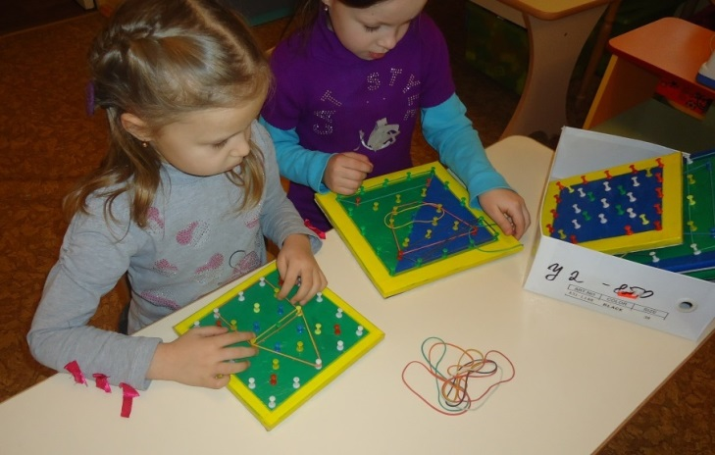
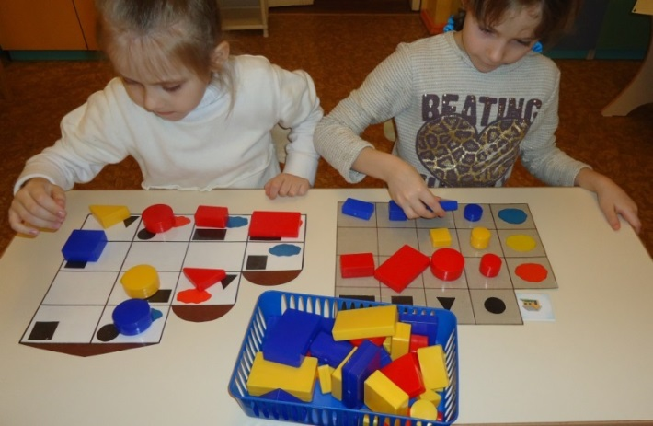
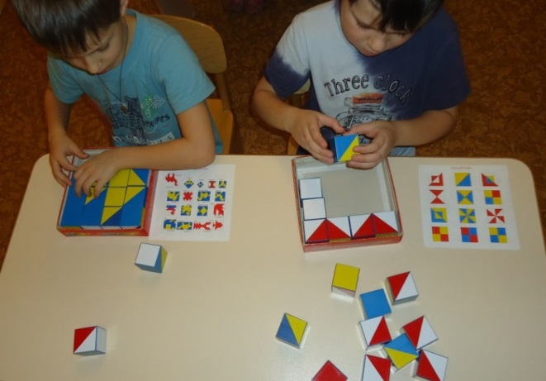
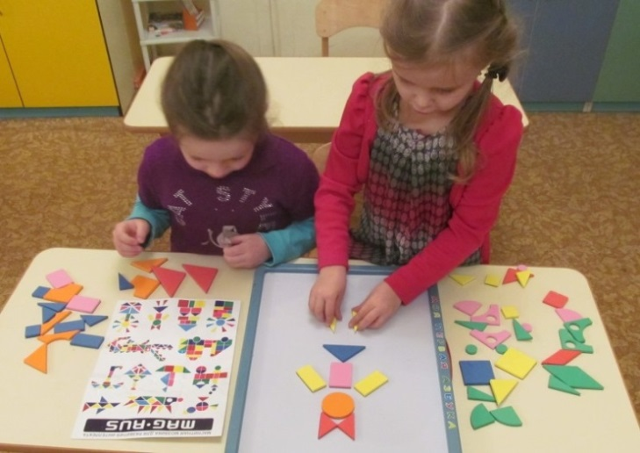
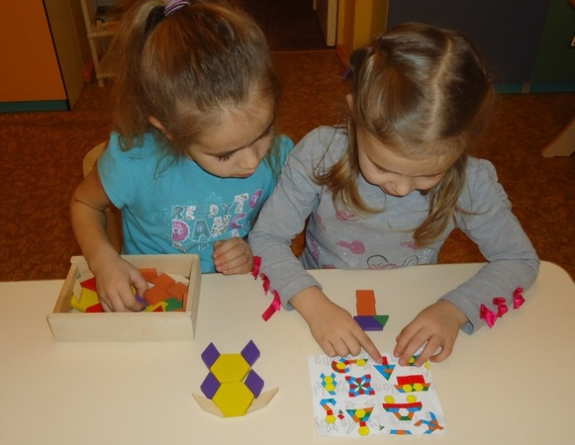
Математические игры

Slide 13
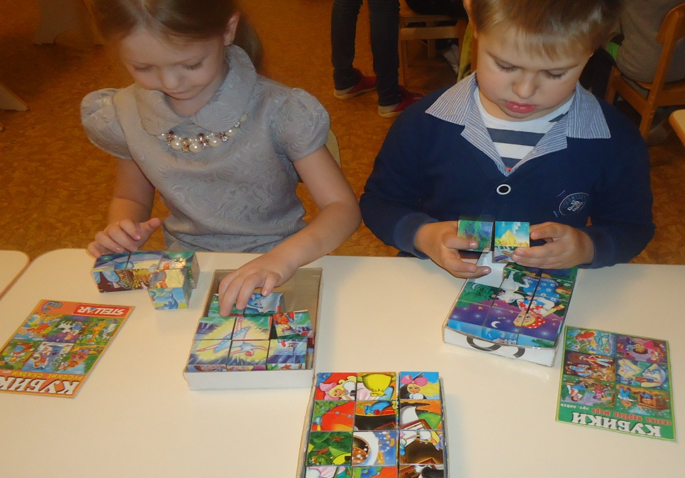
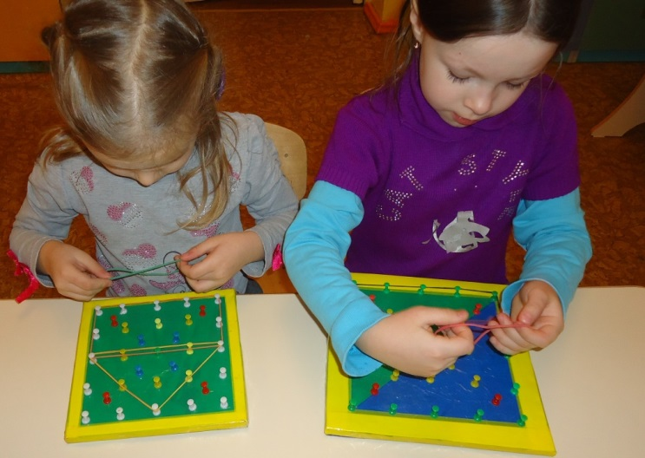
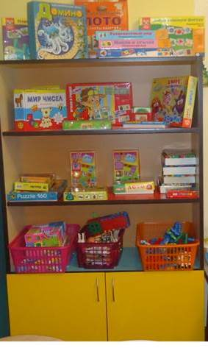
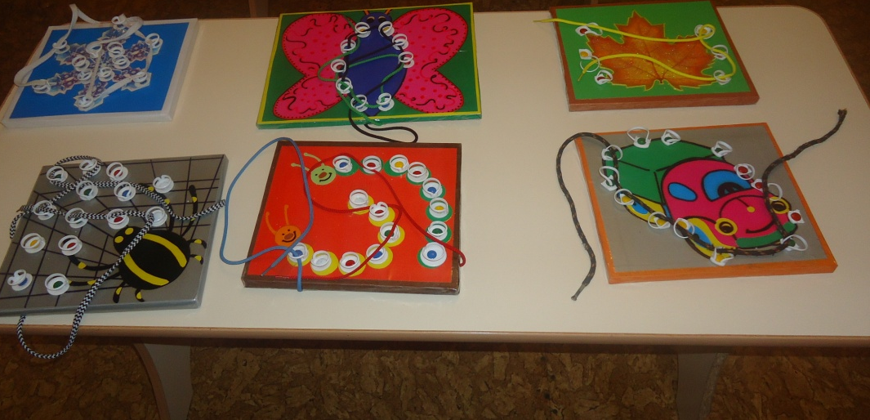
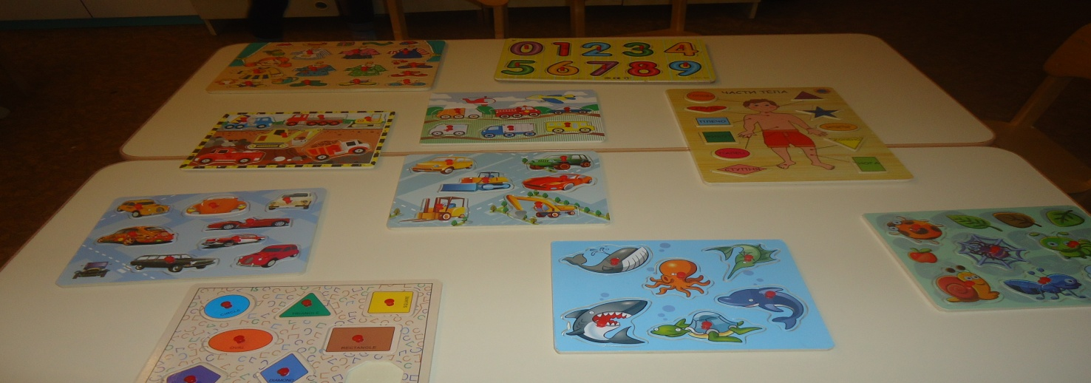
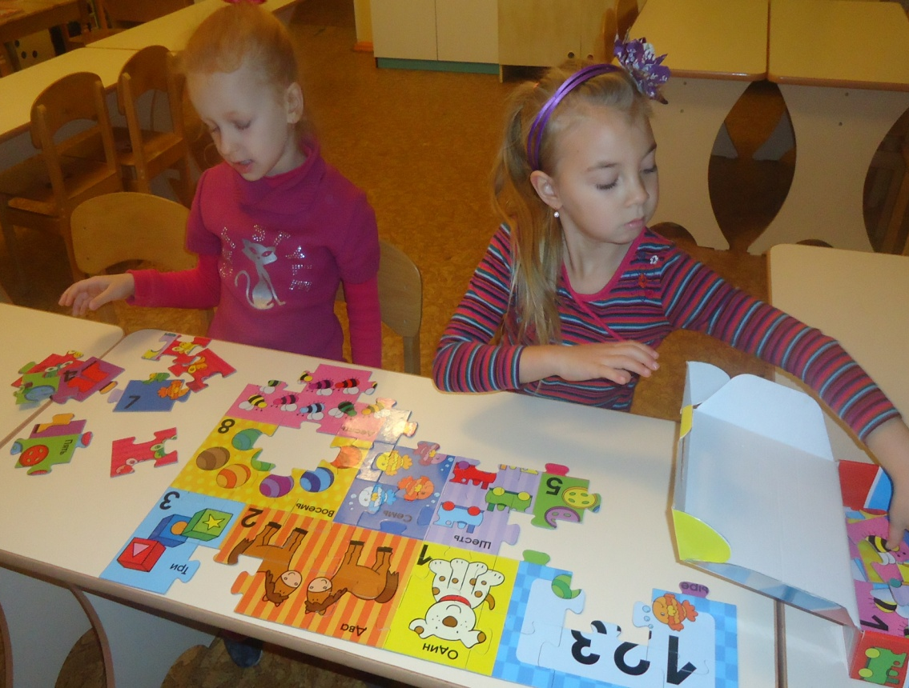
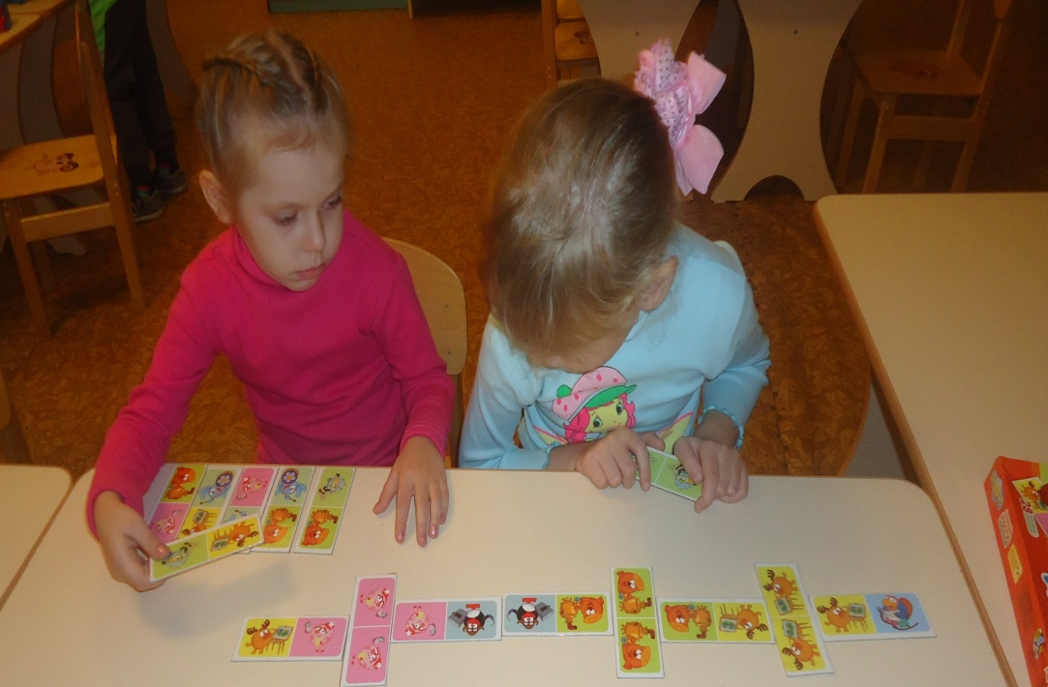
Центр сенсомоторного развития

Slide 14
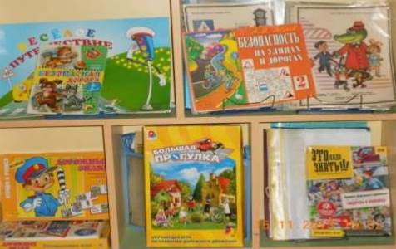
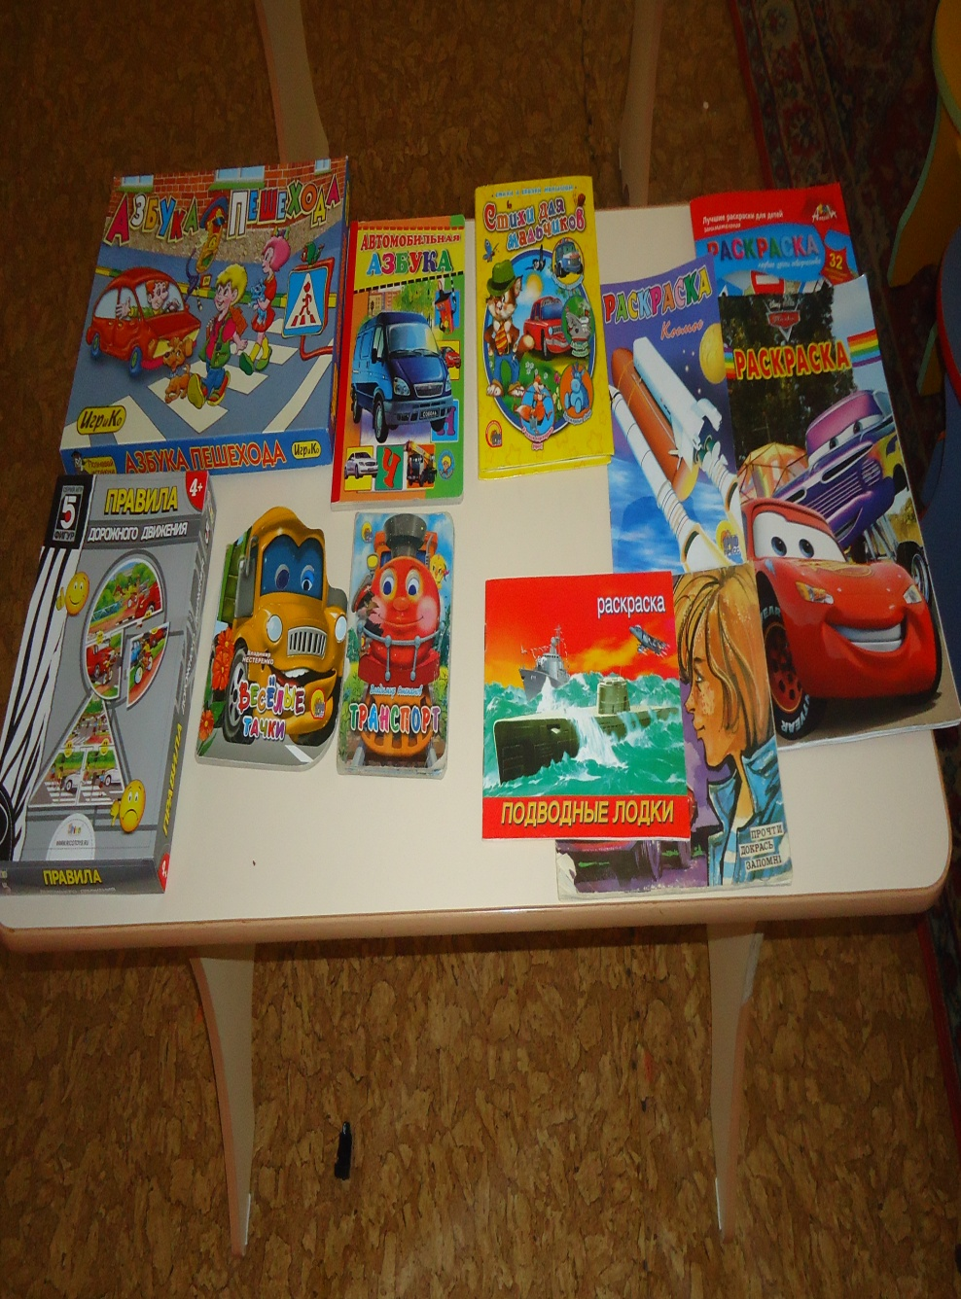
Центр
безопасности

Slide 15
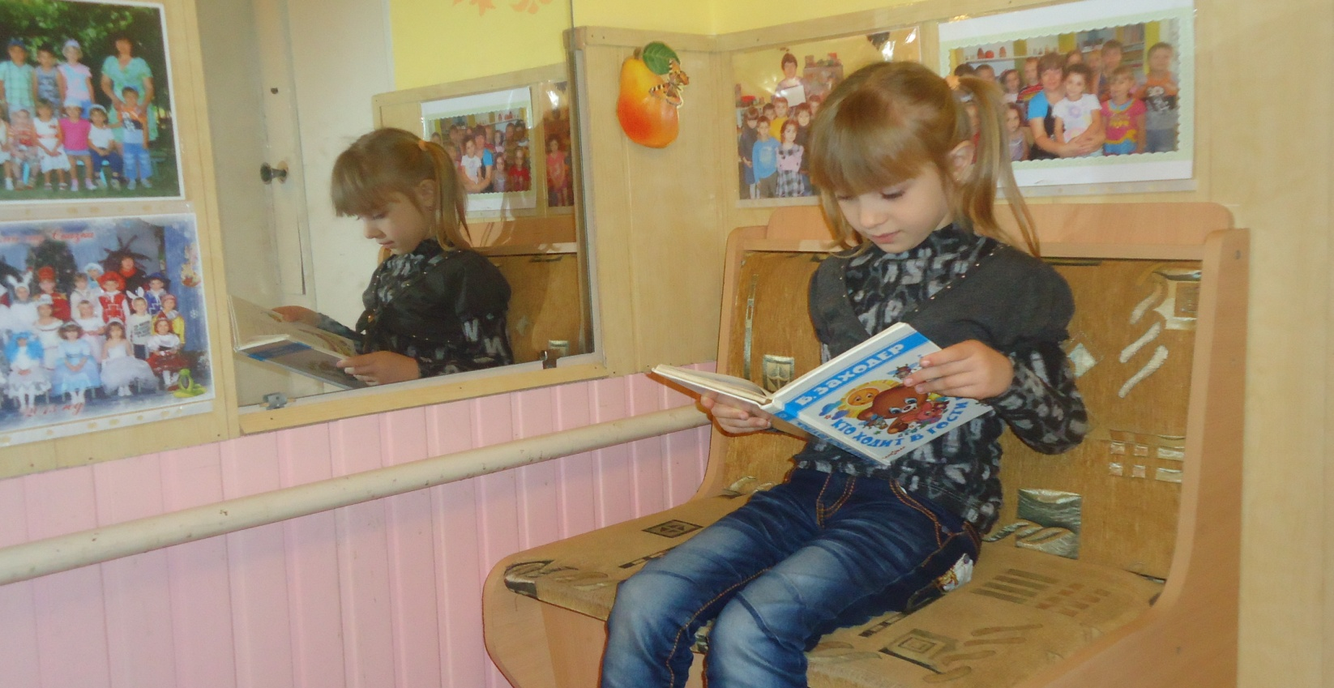
Место для уединения
В группе организовано место для уединения – где дети могут полистать любимую книжку, посмотреть фотографии и просто посидеть и отдохнуть от детского коллектива. Этим простым способом достигается создание «своего» личного пространства.

Slide 16
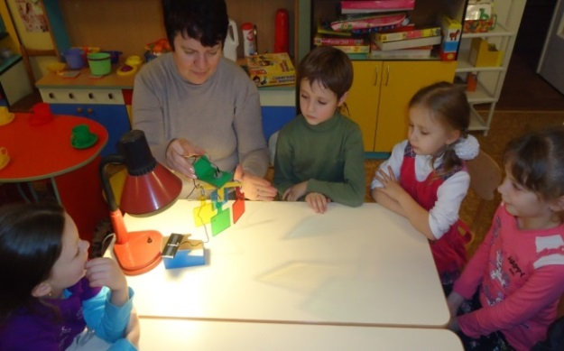
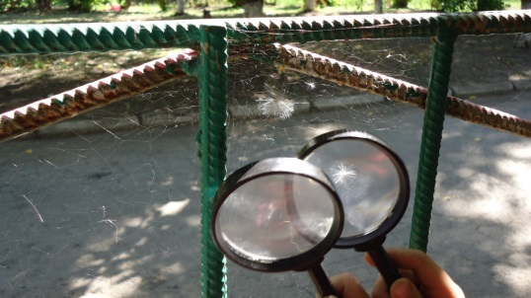
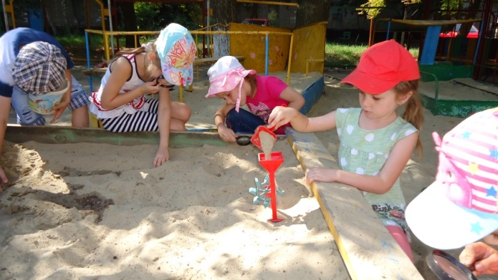
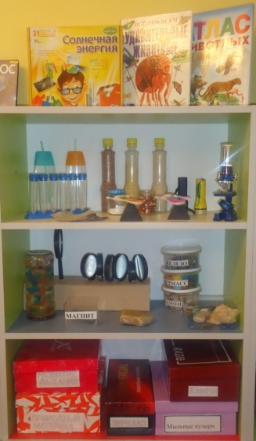
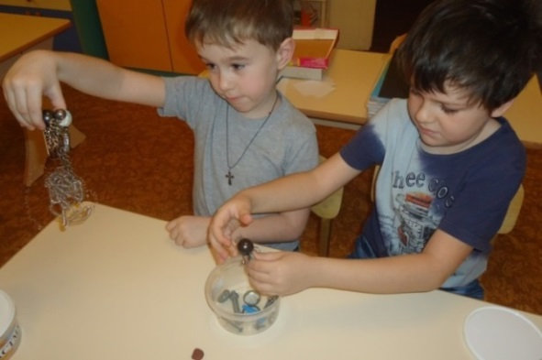
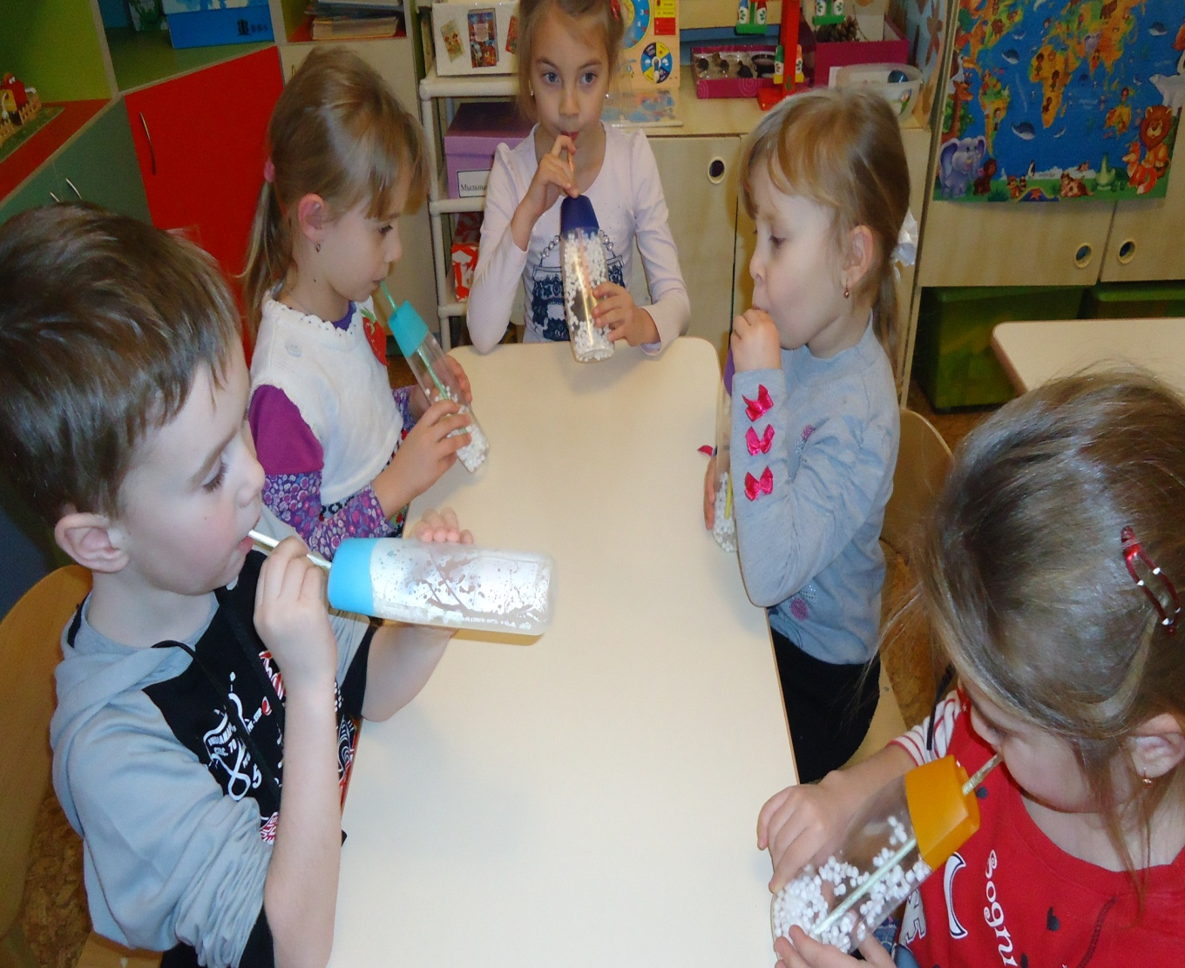
Центр экспериментирования
Ребята рассматривают, проводят экспериментирование с различными предметами и природным материалом. В наличии имеются лупы, пластмассовые баночки, бутылочки с пенопластом (для упражнений по дыханию) ,трубочки, мыльные пузыри, различный природный материал.

Slide 17
Игровой центр «Жилая комната»
В группе игровая среда наполнена разнообразным материалом и оборудованием. Это, прежде всего, игрушки – персонажи, коляска, кухонная мебель с набором крупной игрушечной посуды, муляжи овощей, фруктов и т.д. Они доставляют радость и удовольствие детям, формируют представления об окружающем мире, побуждают к активной игровой деятельности.
В группе имеются специальный игровой уголок, оборудованный по принципу подбора игр : «Больница», «Кухня», «Парикмахерская», «Магазин», «Гараж» на отдельных полочках , в пластмассовых ящиках находится строительный материал, которым дети с удовольствием пользуются во время игры.

Slide 18
«Больница»
Любим в игры мы играть и роли сами распределять
Наша доктор Даша исцелит от всех напастей

Slide 19
Спешим в «Салон красоты»
Пелеринка, парикмахерские наборы (инструменты), флакончики, коробочки, фотографии с модельными стрижками.

Slide 20
Нужны работники: столяры и плотники…
Мы в пожарные пойдем….

Slide 21
Мы маленькие строители
и строим дом
Герои сказок будут жить в нем…

Slide 22
«Гараж» Есть различные машины, дорожные знаки, настольные игры по правилам дорожного движения.
Буду я водителем большой машины…

